Slide 1

Saugūs informacijos greitkeliuose
Vilnius, 2015

Slide 2
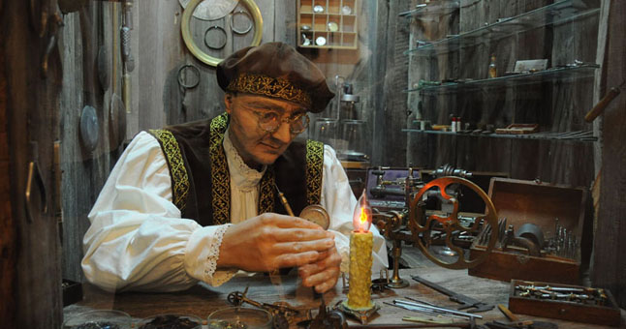
Šiuolaikinė pasaka
http://www.ve.lt/uploads/img/catalog/1/1192/177/muziejaus-labirintuose-atgyja-proteviu-istorija.jpg

Slide 3


Apsaugok naršymą su Dr. Web Link Checker
Dr. Web
Initial release | 1992
Stable release | 8.0.7.03260
Development status | Active
Operating system | Linux Mac OS X Microsoft Windows DOS OS/2 Windows Mobile Android
Available in | Russian, English, French, German, Japanese
Type | Antivirus
Website | www.drweb.com
http://www.drweb.com/
http://www.drweb.lt/
http://www.freedrweb.com/
http://www.freedrweb.ru/cureit/
https://chrome.google.com/webstore/detail/drweb-anti-virus-link-che/aleggpabliehgbeagmfhnodcijcmbonb?utm_source=chrome-ntp-icon
https://www.facebook.com/drwebcom - Dr.Web Facebook bendruomenė
https://twitter.com/doctor_web - Dr.Web Twitter bendruomenė
Doctor Web Ltd.

Slide 4
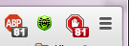
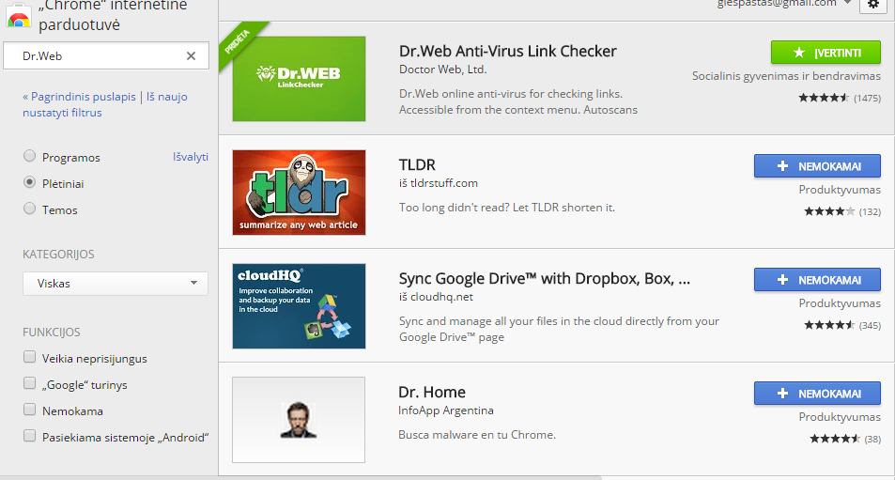
Naršyklės plėtinys

Slide 5

Užduotis vaizduotei.
Sudėliokite pateiktą dėlionę
Dėlionės adresas internete:
http://four.flash-gear.com/npuz/puz.php?c=v&id=3913692&k=384865
http://five.flash-gear.com/npuz/puz.php?c=v&id=4477518&k=68859486/
http://three.flash-gear.com/npuz/puz.php?c=v&id=4046425&k=36663772
http://five.flash-gear.com/npuz/puz.php?c=v&id=4477541&k=9362432

Slide 6
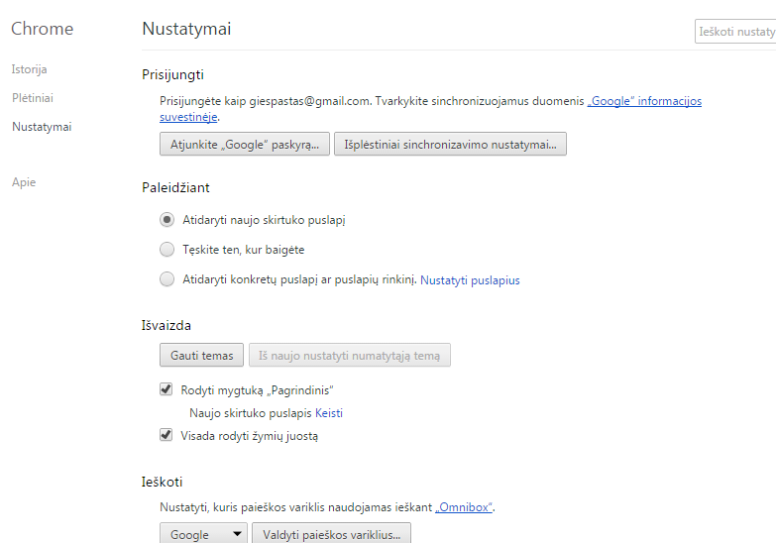
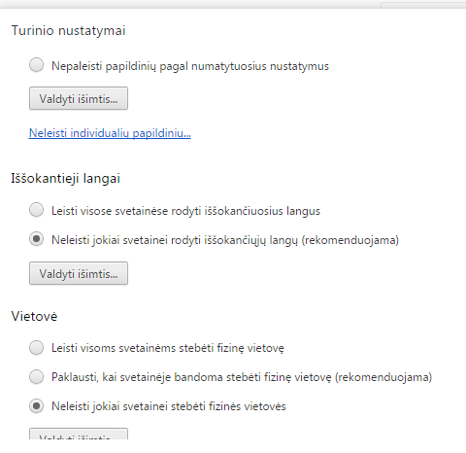
Iššokantys langai
Pasirenkamas išplėstinis sąrašo rodymas
Pakeičiami Privatumo Turinio nustatymai

Slide 7
Jei pabodo reklamos...
AdBlock
Adblock Plus
Adblock Premium
Adblock Super

Slide 8

AdBlock
Original author(s) | Michael Gundlach
Developer(s) | BetaFish Incorporated
Initial release | December 8, 2009
Stable release | Chrome, Safari, Opera: 2.19 / March 11, 2015; 4 days ago Firefox: 2.0 / November 11, 2014; 4 months ago
Preview release | Chrome, Safari, Opera: 2.19 / March 11, 2015; 4 days ago Firefox: 2.0 / November 11, 2014; 4 months ago
Development status | In development
Written in | Javascript
Available in | Bahasa Indonesia, Deutsch, English, Français, Nederlands, Türkçe, català, dansk, español, hrvatski, italiano, latviešu, magyar, polski, português (Brasil), português (Portugal), română, slovenský, slovenščina, Suomi, Svenska, čeština, Ελληνικά, Српски, български, русский, українська, עברית, తెలుగు, ‫العربية, 中文 (简体), 中文 (繁體), 日本語, 한국어
Type | Browser extension
License | GPLv3
Website | getadblock.com/

Slide 9
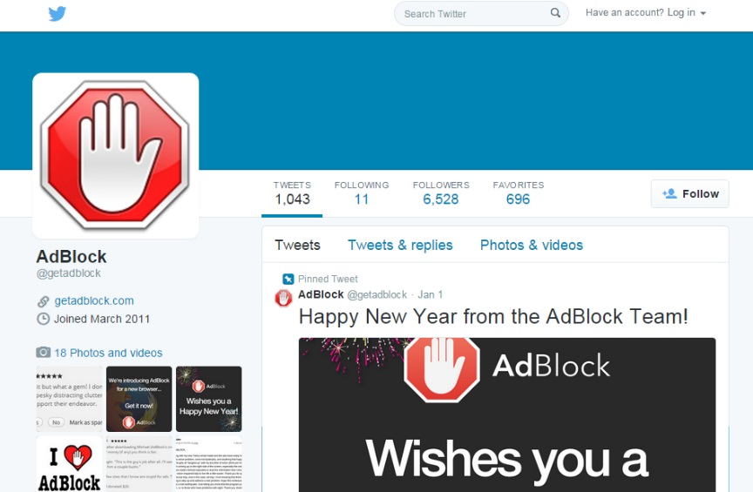
AdBlock
https://getadblock.com/
https://chrome.google.com/webstore/detail/adblock/gighmmpiobklfepjocnamgkkbiglidom
https://addons.opera.com/en/extensions/details/adblockforopera/?display=en
http://www.macupdate.com/app/mac/26171/safari-adblock
http://adblockios.com/

Slide 10
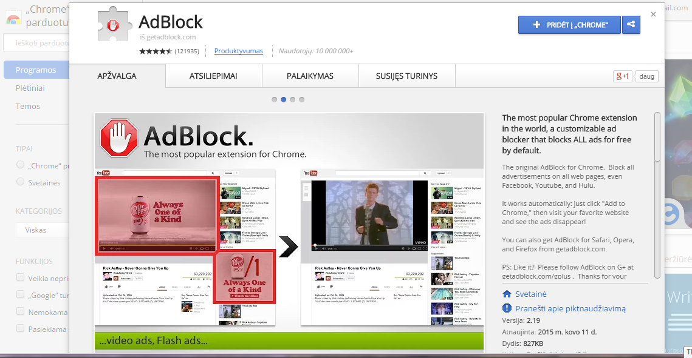
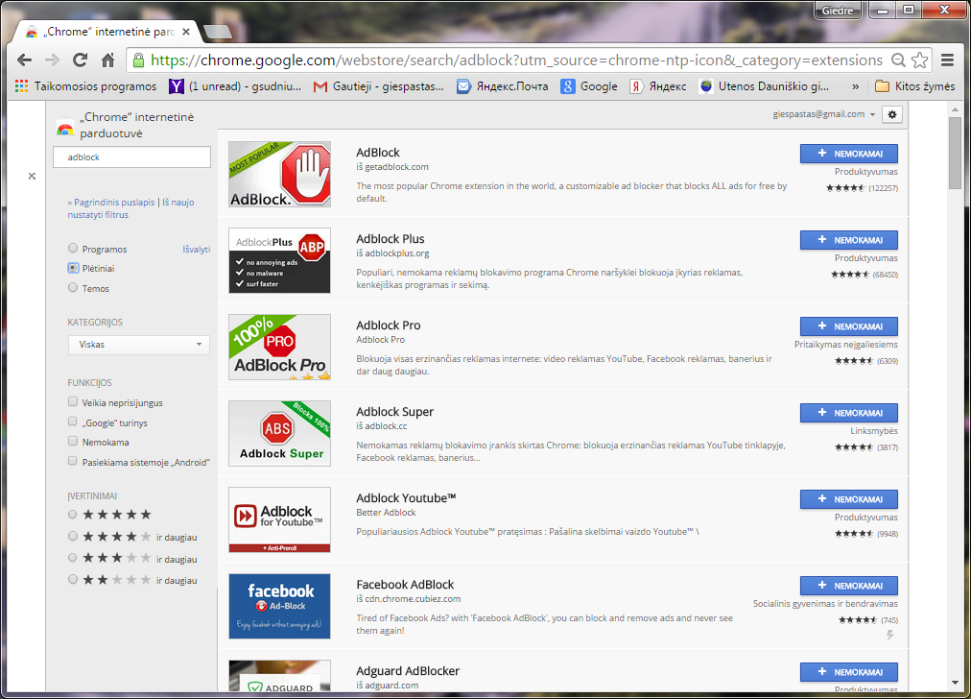
Naršyklės plėtinys
Google „Chrome“ internetinė parduotuvė + Paieška + AdBlock + Plėtiniai

Slide 11

Adblock Plus
Developer(s) | Eyeo GmbH Current lead developer: Wladimir Palant Former lead developers: Henrik Aasted Sørensen, Michael McDonald
Initial release | 2006
Stable release | for Firefox2.6.8 (March 10, 2015) for Chrome, Opera, Safari1.8.12 (March 10, 2015) for IE1.4 (February 26, 2015) for Android1.3 (March 3, 2015)
Written in | JavaScript, XUL, CSS
Operating system | Cross-platform
Type | Mozilla extension Android application
License | GPL
Website | adblockplus.org

Slide 12



Reklamų blokavimas
 | AdBlock | Adblock Plus | Adblock Pro | Adblock Super | Adblock Premium
Pristato | BetaFish Inc. | Eyeo GmbH
Autorius | Michael Gundlach | Wladimir Palan
Svetainė | getadblock.com/ | https://adblockplus.org/
 | Draudžiamos reklamos Atvirojo kodo 2009 | Atvirojo kodo 2006 –programa 2011 – firma „Baltoji reklama“
 |  | https://addons.mozilla.org/en-us/firefox/addon/adblock-plus/ http://www.macupdate.com/app/mac/51143/adblock-plus https://facebook.adblockplus.me/en/ - reklamų blokavimui https://adblockplus.org/en/subscriptions - filtrai
:
https://www.youtube.com/watch?v=pVYtzF5SemU&t=11
https://www.youtube.com/watch?v=97g84MELu2g

Slide 13
Bendruomenės
https://www.facebook.com/heres.adblock - AdBlock Facebook bendruomenė
https://twitter.com/getadblock - AdBlock Twitter bendruomenė
https://plus.google.com/100807459477993641578/posts - Google+
https://twitter.com/adblockplus - Adblock Plus Twitter bendruomenė

Slide 14
Alternatyvos
http://alternativeto.net/software/adblock-plus/
PeerBlock
Adblock Edge
µBlock
Bluhell Firewall
Ad Muncher
AdGuard
AdFender
AdblockVideo
Facebook AdBlock for Chrome
Webmail ad blocker
Tint Browser Adblock Addon
JavaScript Blocker

Slide 15

Alternatyvų TOP
µblock
Adguard Adblocker
Bluhell Firewall
Webmail Ad Blocker
NoAds Advanced
No Ads!
Facebook Adblock
Adblock Super

Slide 16
Ar žinai?
Kas yra gilė IKT pasaulyje?
Gilė - suarchyvuotas ąžuolas.
Kaip kompiuterių „specialistai“ apibūdina depresiją?
Depresija - tai tokia būsena, kai įsijungi Internetą ir .....nežinai, kur eiti...
Parsisiųsti FireFox
Kam reikalingas Internet Explorer?
Koks geriausias žaidimų serveris ir kodėl?
Geriausias žaidimų serveris - Žemė. Žemėlapis - tik vienas, bet telpa 6 milijardai žaidėjų. „Adminas“ - kantrus, bet jei jau užblokuos - visam laikui.
Gimę šliaužioti neduoda ramybės ir internete. Kas?
Gimę šliaužioti neduoda ramybės ir internete – virusai (o tiksliau - kirminai).
Eina praeivis gatve ir mato: vienas nuo penkto aukšto mėto plytas, kitas gaudo. Praeivis ir klausia:
- Kas čia?
- Tetrį žaidžiam,- atsako jie.

Slide 17
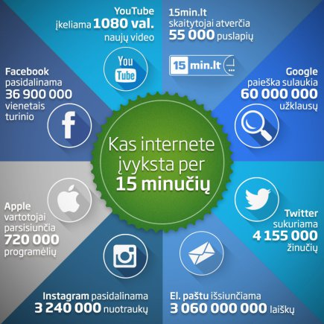
Kas įvyksta internete per 15 minučių
15min.lt/15min grafikas
http://s2.15cdn.lt/static/cache/NTgweDQzNSw0ODB4NDgwLDYyMTc4NSxvcmlnaW5hbCwsMjQ4NzE4MTcxNw==/15min-grafikas-55100af682589.jpg

Slide 18
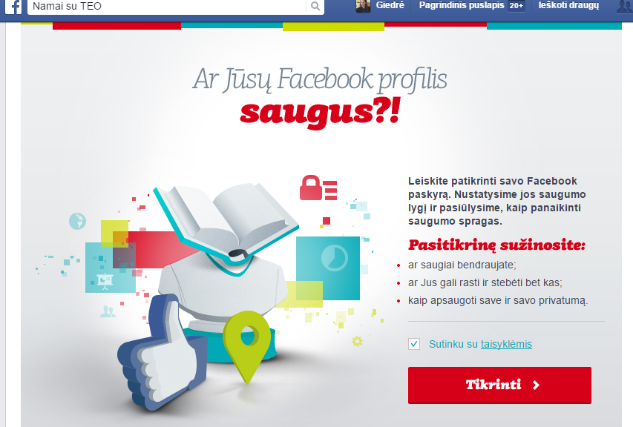
Pasitikrinkime Facebook profilio saugumą
https://www.facebook.com/NamaiSuTeo/app_1402860099967482
galima pasitikrinti savo „Facebook“ profilio saugumą
Leiskite patikrinti savo Facebook paskyrą. Bus nustatytas jos saugumo lygis ir pasiūlyta, kaip panaikinti saugumo spragas.
Pasitikrinę sužinosite:
ar saugiai bendraujate;
ar Jus gali rasti ir stebėti bet kas;
kaip apsaugoti save ir savo privatumą.
Sutinku su taisyklėmis
Tikrinti

Slide 19
Facebook saugumui
http://www.esaugumas.lt/lt/socialiniu-tinklu-saugumas/rekomenduojami-facebook-saugumo-nustatymai.html
http://www.esaugumas.lt/lt/socialiniu-tinklu-saugumas/rekomenduojami-facebook-privatumo-nustatymai.html
http://nod.blogas.lt/privatumas-saugumas-facebook%E2%80%98e-nuo-a-iki-z-878.html
http://www.ve.lt/naujienos/laisvalaikis/ivairybes/penki-zingsniai-apsaugoti-savo-duomenis-facebook-tinkle/

Slide 20
Dėmesio – apgaulė...
„Facebook“ spalvos keitimo virusas
Vartotojams siūloma pasikeisti „Facebook“ profilio spalvą, tačiau visa tai tėra apgaulė.
Virusas plinta tokiu pat būdu kaip ir anksčiau – kai žmogus nori pasižiūrėti vaizdo įrašą, kuriame rodoma, kaip pasikeisti spalvą, ir paspaudžia kelias nuorodas, jis nukreipiamas į kitą tinklalapį, o programėlė apgaulės būdu paskelbia vartotojo profilyje viruso nuorodą.
Šįkart profilio spalvą norinčių pasikeisti vartotojų prašoma suteikti prieigą „Spotify“ programėlei ir suvesti nuorodos kodą.
Paspaudus „Youtube“ lange esančio vaizdo įrašo peržiūrą, galima susidaryti įspūdį, kad šis spalvos pasikeitimo metodas iš tiesų veikia, nes filmuke vartotojo „Facebook“ profilio spalva iš tiesų pakeičiama. Tačiau jame demonstruojama paprasčiausia „Facebook“ spalvos keitimo programą, kurią galima nemokamai atsisiųsti iš interneto.
Paspaudus nuorodas vartotojai kartu gali parsisiųsti kompiuterių virusą. Tiems, kurie peržiūrėjo nuorodas, patariama pasikeisti ir savo „Facebook“ paskyrą.
Nuorodą jau paspaudusiems vartotojams patariama ištrinti įrašą apie galimybę pasikeisti profilio spalvą iš savo paskyros.
Tie, kuriems atsibodo mėlynas „Facebook“ dizainas, gali nemokamai parsisiųsti (http://iwebya.fr/colorfb/ ) programėlę, kuri leis nemokamai pasikeisti spalvą.
Skaitykite daugiau: http://www.15min.lt/mokslasit/straipsnis/technologijos/facebook-spalvos-keitimo-virusas-ir-vel-kvailina-lietuvius-646-458163#ixzz3FvZn77ye
Follow us: @15minlt on Twitter | 15min on Facebook
Virusas iš „Facebook“ draugo
Jei socialinio tinklo „Facebook“ draugas atsiuntė įtartiną vaizdo klipą, neskubėkite jo peržiūrėti, nors jis būtų ir nepaprastai įdomiai pateiktas. Tikėtina, kad tai – virusas, socialiniame tinkle plintantis maždaug 40 tūkst. atakų per valandą greičiu.

Slide 21

Linksmoji pertraukėlė
Piktas pilietis skambina į kompiuterių pagalbos tarnybą:
- Manęs prašo slaptažodžio, ir vis sako, kad jis netinkamas! Darykit kažką, jūsų serveris sugedo!!!
- O ką jūs vedate vietoje slaptažodžio?
- Kaip tai ką? Penkias žvaigždutes!
*****
Nusipirko Tomo šeima kompiuterį. Visko ko riekia: ir klaviatūrą, ir monitorių, ir peles kilimėlį, ir žaidimus.
Bet Tomas prieina prie tėčio ir sako.
- Tėti, mes pamiršom pelę nusipirkti.
- Tuoj palauk bus pelė. Tik nueik sūrio nupirkti, o spąstus mes turime.

Slide 22
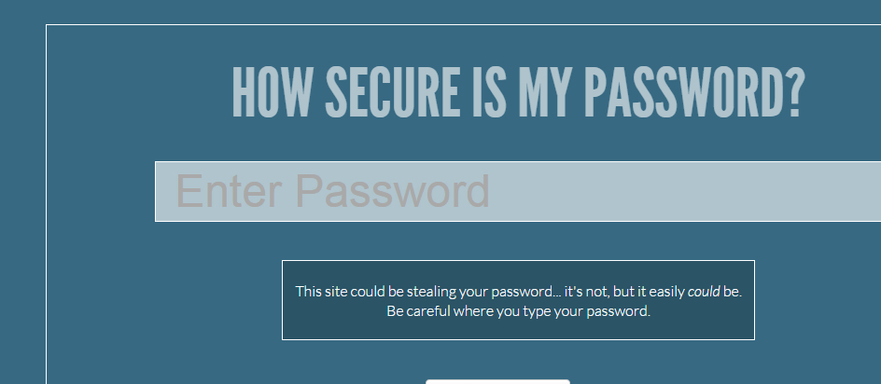
Ar saugūs slaptažodžiai?
https://howsecureismypassword.net/
How Secure Is My Password: https://howsecureismypassword.net/
Password Meter: http://www.passwordmeter.com/
Rumkin Strength Test: http://rumkin.com/tools/password/passchk.php
Test Your Password: http://www.testyourpassword.com/
Password Checker: http://password-checker.online-domain-tools.com/
Yet Another Password Meter: http://www.yetanotherpasswordmeter.com/
Microsoft Password Checker: https://www.microsoft.com/en-gb/security/pc-security/password-checker.aspx
Password Check: http://blog.kaspersky.com/password-check/
http://password.social-kaspersky.com/en
Intel’s Password Game: https://www-ssl.intel.com/content/www/us/en/forms/passwordwin.html
Būkite atidūs!
Programa gali pavogti jūsų slaptažodį...
Taip neturėtų atsitikti, bet kas ten žino!

Slide 23
Geras slaptažodis internete – jūsų saugumo garantas. // VisaLietuva.lt
http://windows.microsoft.com/lt-lt/windows-vista/tips-for-creating-a-strong-password#section_1
http://lzinios.lt/lzinios/Mokslas-ir-svietimas/kaip-pasirinkti-gera-slaptazodi/28657
http://www.esecurity.lt/article/1459.html
http://www.visalietuva.lt/straipsniai/geras-slaptazodis-internete-jusu-saugumo-garantas-kaip-toki-sukurti
http://it.lrytas.lt/ismanyk/kaip-apsaugoti-savo-wi-fi-tinkla.htm
https://www.youtube.com/watch?v=7vAS1ZZLSRc
http://www.itsupportandpcrepairs.co.uk/it-support-contracts/anti-virus-software/
https://lastpass.com/lt/password-generator
https://www.cs.umd.edu/faq/Passwords.shtml

Slide 24
Pasitikrinkime savo IS saugumą
https://www.cert.lt/
Įrankiai
Tikrinti ar Jūsų kompiuteris nėra įtrauktas į botneto veiklą ir ar kompiuterio interneto protokolo (IP) adresas nėra užfiksuotas CERT-LT duomenų bazėje kaip dalyvaujantis kenkėjiškoje veikloje.
Tikrinti įtartinas bylas antivirusinėmis programomis.
Tikrinti įrenginį, dėl SSDP, OpenResolver, NTP, SNMP, CharGen saugumo spragų.
Tikrinti įrenginį, dėl "openresolver" saugumo spragos.
Tikrinti įrenginį, dėl "UPnP" saugumo spragos.
Tikrinti savo įrenginio IP adresą.
© Lietuvos Respublikos ryšių reguliavimo tarnyba.
Algirdo g. 27A, LT-03219 Vilnius.
Tel.: 8 5 210 56 79
El. paštas: cert[a]cert.lt
Pranešimai apie incidentus
Pranešti apie incidentus galima užpildant specialią formą arba rašant el. pašto adresu cert[a]cert.lt, arba skambinant telefonu +370 5 210 5679.

Slide 25
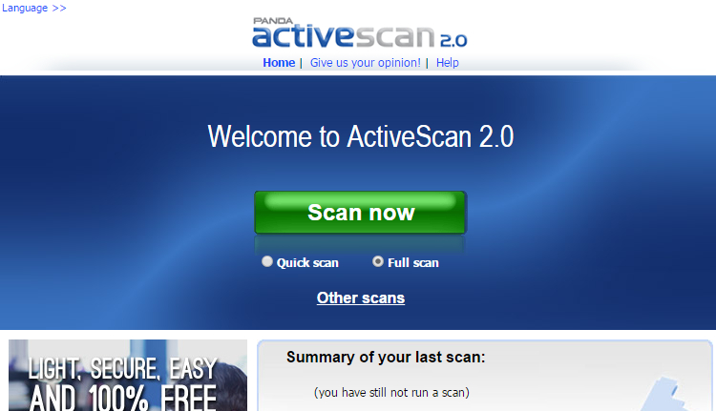
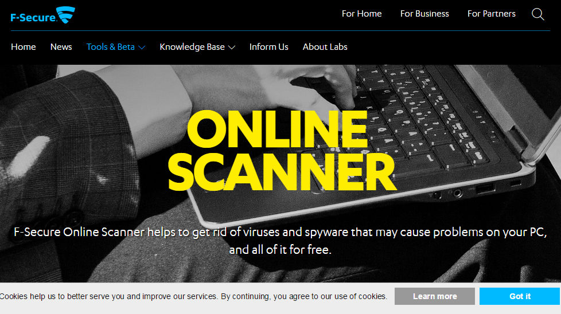
Pasitikrinkime IS saugumą
https://www.f-secure.com/en/web/labs_global/tools-beta
Legacy Tools Check our archives for removal tools created for specific malware over the years
http://www.pandasecurity.com/activescan/index/
http://www.bitdefender.com/scanner/online/free.html - Free Online Virus Scan - Bitdefender Online Virus Scanner
Bitdefender Online Scanner is a free virus scanner powered by the award-winning Bitdefender scanning engines. Scan your PC for the latest viruses!

Slide 26








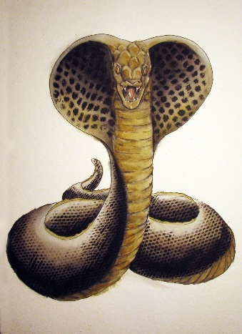


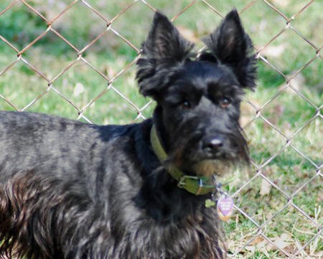



Suraskite draugus (6 poras)
AVIRA
Kaspersky
Antivirus

Slide 27
Rezultatas
AVIRA
Kaspersky
Antivirus

Slide 28
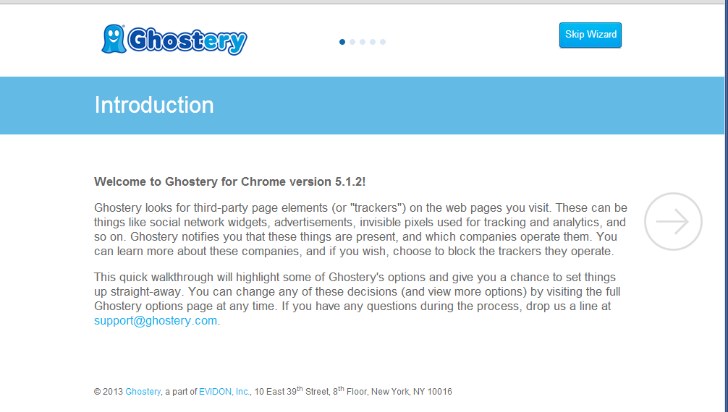
Ar norėtum sužinoti kas Tave seka internete?
#pazinkeuropa rekomenduoja
„Ghostery“. Įrankis įsidiegia į naršyklę ir ne tik rodo kas renka vartotojo informaciją, bet ir leidžia „neprašytus svečius“ užblokuoti .
www.ghostery.com

Slide 29
Ar visada buvome atidūs...
„Terms of Service didin’t Read“ patogiai ir aiškiai pasakys, ką vartotojas pasirinko ir su kokiomis sąlygomis sutiko kai neperskaitęs viso teksto paspaudė „sutinku“.
http://tosdr.org/

Slide 30
Naudingos nuorodos
SID2015 - http://www.saferinternet.org/safer-internet-day
Saugesnis žiniatinklis: https://www.facebook.com/saugesnis.ziniatinklis
Jaunimo grupė „Saugus internete“: https://www.facebook.com/groups/405458922907026/
Draugiškas internetas: http://www.draugiskasinternetas.lt/
e.saugumas: http://www.esaugumas.lt/ - LR ryšių reguliavimo tarnyba
cert-lt: https://www.cert.lt/antivirus/ - Įtartinų bylų tikrinimas antivirusinėmis programomis (LR ryšių reguliavimo tarnyba LR nacionalinis elektroninių ryšių tinklų ir informacijos saugumo incidentų tyrimo padalinys)
http://www.epilietis.eu/ - Langas į ateitį
http://socialweb-socialwork.eu/ - ES remiama SocialWeb-SocialWorksvetainė
https://www.facebook.com/fbprivacy – Facebook privatumui užtikrinti skirta sritis
http://webwewant.eu/ - WebWeWant įrankis, sukurtas EuropeanSchoolnet bendradarbiaujant su Google, Liberty Global bei Europos Komisija.

Slide 31
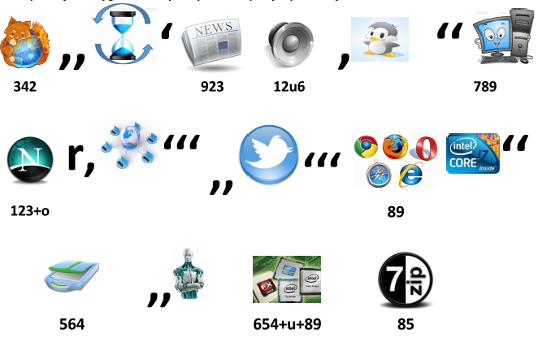
Geras patarimas...
Sėkmingai išsprendę rebusą perskaitysite Kaspersky Lab patarimą

Slide 32
Būkime saugesni informacijos greitkeliuose

